Slide 1
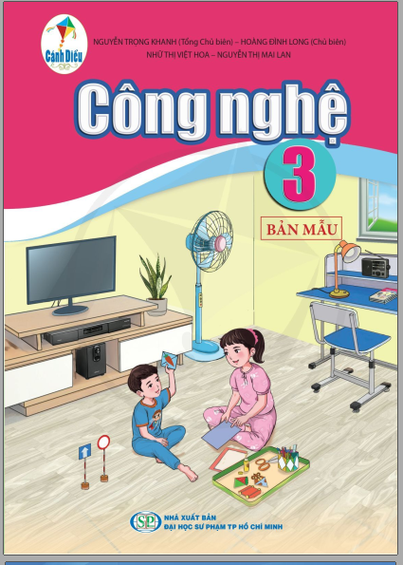
TRƯỜNG TIỂU HỌC LAM SƠN
Môn: Công nghệ
Khối 3
Giáo viên: Vũ Văn Kỷ

Slide 2
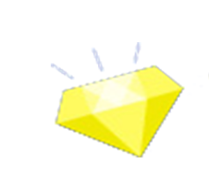
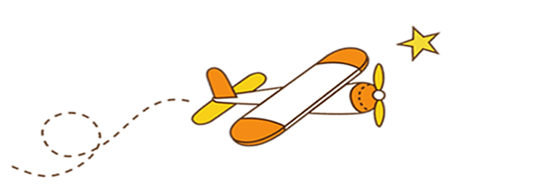
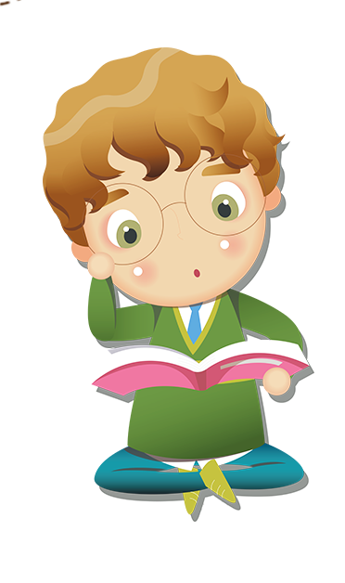
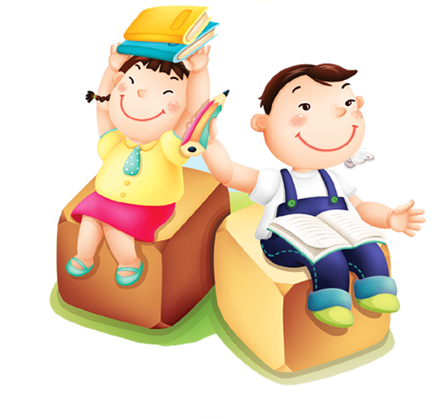
AI NHANH HƠN

Slide 3
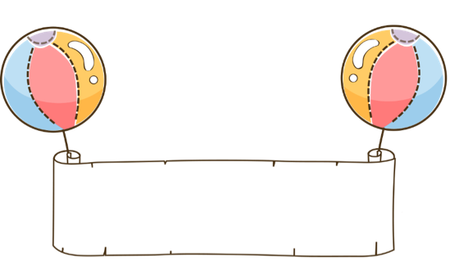
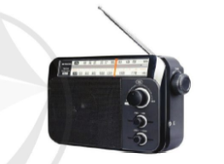
Đây là gì?

Slide 4
Thiết bị này dùng để làm gì?

Slide 5
Thiết bị này sử dụng như thế nào?

Slide 6
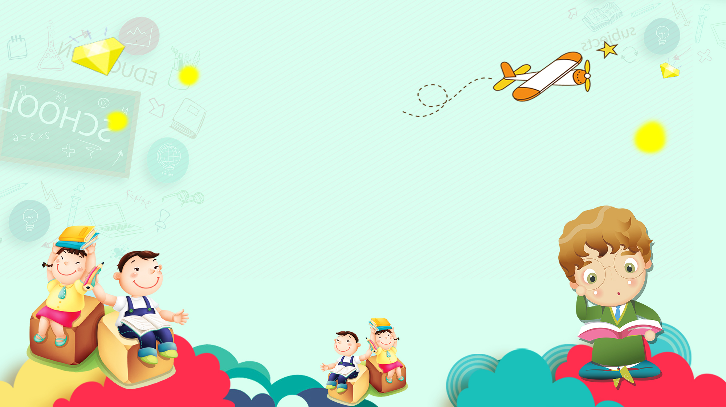
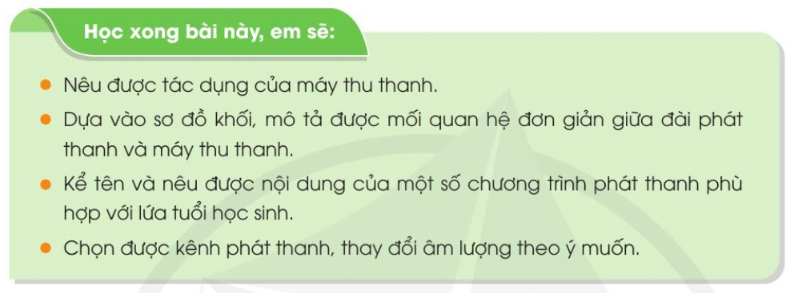
(Sgk/21)

Slide 7
Trả lời: Gọi là đài hoặc radio

Slide 8
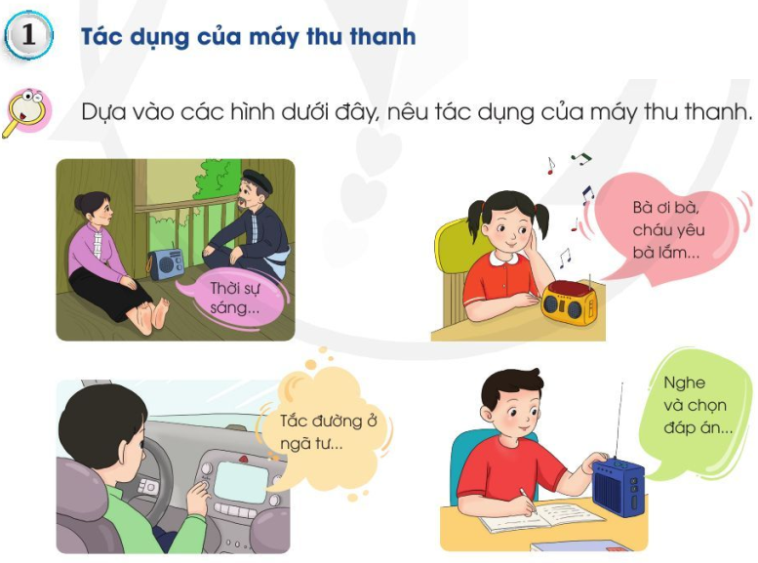

Slide 9
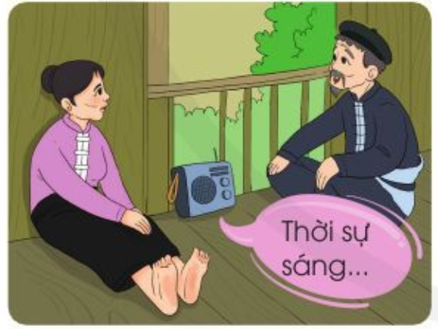
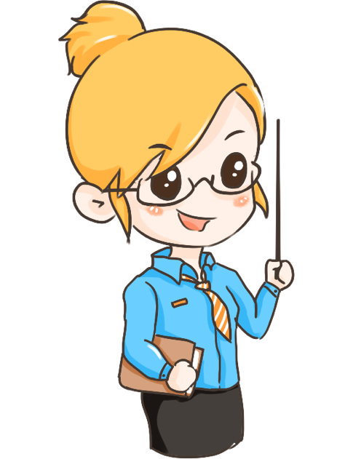
Chương trình thời sự có tác dụng cung cấp thông tin thời sự xảy ra trong nước và trên thế giới

Slide 10
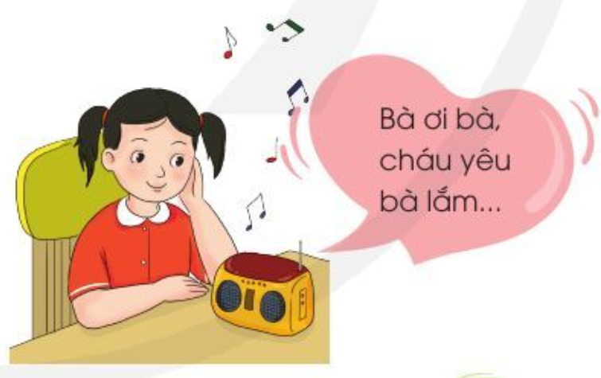
Chương trình ca nhạc có tác dụng giải trí

Slide 11
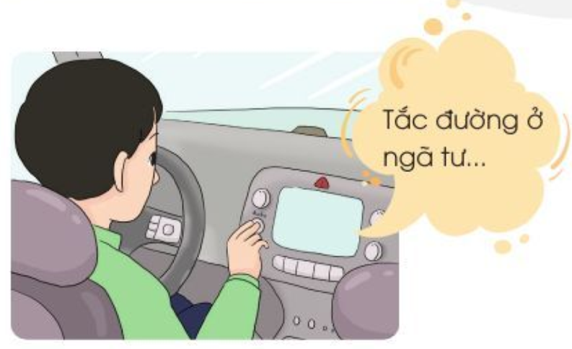
Chương trình an toàn giao thông có tác dụng cung cấp thông tin an toàn giao thông

Slide 12
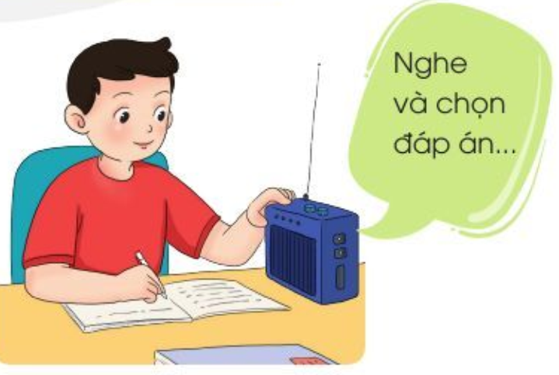
Chương trình học bài, tác dụng cung cấp, phổ biến kiến thức cho học sinh, so sánh kiến thức…

Slide 13
Ghi vở:
Máy thu thanh hay còn gọi là đài hoặc radio, có tác dụng cung cấp thông tin (tin tức thời sự, dự báo thời tiết...), giải trí, phổ biến kiến thức.....

Slide 14
AI NHANH- AI ĐÚNG

Slide 15
AI NHANH- AI ĐÚNG
Hãy kể tên một số chương trình phát thanh và nêu tác dụng của các chương trình phát thanh đó?

Slide 16
